Slide 1


CFA LYON 1 : Université Claude Bernard Lyon 1 – IUT LYON 1
Rentrée 2023-2024
ACCOMPAGNER
CRÉER
PARTAGER

Slide 2

Ses domaines
SANTÉ
TECHNOLOGIES
SCIENCES
MÉTIER DE
L’ENSEIGNEMENT
SPORT

Slide 3
Une formation continue dynamique
> 10 000 stagiaires par an
L’ALTERNANCE
Un tremplin pour trouver un emploi
> 2700 alternants par an
+ Mettre en pratique les enseignements théoriques
+ Une première expérience professionnelle longue
+ Un accompagnement par un professionnel qualifié
+ Une formation gratuite à un métier
+ Un diplôme reconnu
> 130 formations ouvertes en alternance
90%
d’insertion professionnelle suite à une alternance

Slide 4


L’IUT LYON 1
5300 étudiant(e)s
Dont 1200 alternants
3 sites : Villeurbanne Doua, Villeurbanne Gratte-Ciel et Bourg en Bresse
11 spécialités BUT
25 LICENCES PROFESSIONNELLES
2 MASTERS
CHOISIR L’IUT, c’est
+ une motivation pour nous tous
+ un suivi personnalisé
+ Des formations professionnalisantes
UN(e) ETUDIANT(e) = UN DIPLÔME = UN EMPLOI
> 53 formations ouvertes en alternance
500 PERSONNELS DONT 350 ENSEIGNANTS 150 ADMINISTRATIFS
ET 700 VACATAIRES PROFESSIONNELS

Slide 5
Contrat en apprentissage ou contrat Pro : mode d’emploi
L’ALTERNANCE : Quels contrats ?
Un statut de salarié
L’alternant devient un salarié en formation (il n’est donc plus tout à fait étudiant) et bénéficie de l’ensemble des dispositions législatives, réglementaires ou conventionnelles applicables aux autres salariés de l’entreprise.
Temps de travail, heures supplémentaires et RTT
la durée légale du travail hebdomadaire est de 35 heures par semaine, au-delà le régime de majoration des heures supplémentaires s’applique. Le temps de formation est considéré comme du temps de travail
Les RTT sont applicables aux salariés en alternance dans les mêmes conditions que pour les autres salariés de l’entreprise (art. L3121-22 du code du Travail).
L’alternant bénéficie également de la protection et de l’indemnisation spécifiquement accordées au titre des accidents du travail. Ainsi, tout accident survenu pendant la présence à l’Université est apparenté à un accident du travail.

Slide 6

Congés payés
Tout salarié a droit chaque année à un congé payé à la charge de l’employeur (art. L3141-1 du code du Travail).
Outre les jours fériés légaux, l’alternant bénéficie de congés payés selon le régime applicable dans l’entreprise, soit 2,5 jours par mois accomplis sur la période de référence du 1er juin de l’année précédente au 31 mai de l’année en cours (5 semaines pour un contrat de 12 mois) (art. L3141-3 du code du Travail).
L’entreprise peut avoir des modalités de mise en œuvre différentes et des usages spécifiques : consulter le service Ressources Humaines.
Les congés sont à prendre à la convenance du salarié en dehors des périodes en centre de formation et en accord avec l’entreprise. Pendant les vacances universitaires, l’alternant est en entreprise ou pose des congés.
En apprentissage, pour la préparation de sa soutenance, l’apprenti peut bénéficier de 5 jours de congés supplémentaires dans le mois qui la précède. Ces jours s'ajoutent aux congés payés et sont rémunérés
Période d’essai
Apprentissage : Période d’essai de 45 jours de présence en entreprise (consécutifs ou non)
+ Article 53 de la loi 2015-994 du 17 août 2015 relative au dialogue social et à l’emploi
+ Article L6222-18 du code du travail
Contrat de professionnalisation : Période d’essai d’un 1 mois consécutif à partir du 1er jour du contrat
Apprenti sportif de haut niveau ou en situation d’handicap
+ Accompagnement personnalisé : aménagement du temps de formation, etc

Slide 7
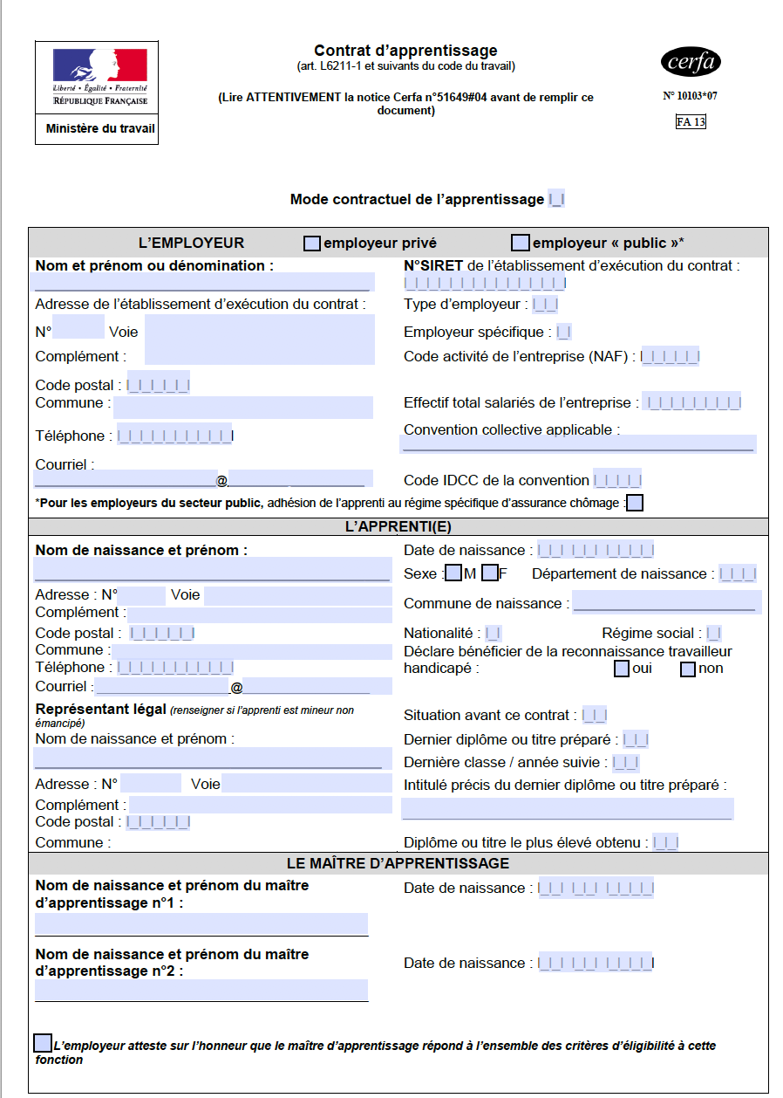
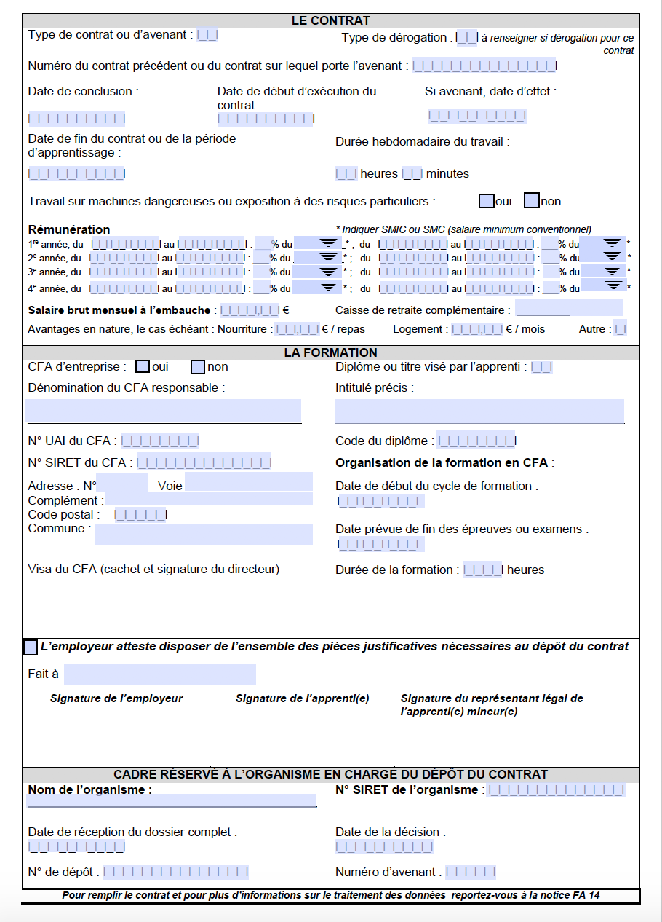
Votre Contrat
+ Le contrat d’apprentissage doit être établi par écrit à l’aide du formulaire Cerfa 10103*10, signé par l’employeur, l’apprenti et le CFA et le Cerfa n° 12434*03 pour les contrats de professionnalisation

Slide 8
Quelle rémunération ?
+ La rémunération minimale réglementaire d’un apprenti est basée sur trois critères (article D.6222-26 du Code du travail) :
+ Le critère principal est celui de l’année contractuelle (année d’exécution du contrat);
+ la tranche d’âge de l’apprenti au moment de l’embauche, et son évolution dans le temps, le cas échéant (le taux de rémunération change le 1er du mois qui suit son anniversaire) ;
+ son évolution dans le cycle de formation suivie (en principe, d’une durée de 6 mois à 3 ans maximum).
+ Les apprentis préparant une licence professionnelle en 1 an, percevront une rémunération au moins égale à la rémunération afférente à une deuxième année d’exécution de contrat.
+ Un apprenti qui conclut un contrat d’apprentissage pour préparer la 2ème année et la 3ème d’un BUT et qui n’a jamais fait d’apprentissage précédemment, sa rémunération sera celle d’une deuxième année d’exécution.

Slide 9
Quelle rémunération ?
SMIC au 1er janvier 2023 : 1747,20 € (35h/semaine et 151,67h/mois)
Contrat pro
Rémunération mensuelle minimale selon le SMIC au 1er janvier 2023 11,52€/heure sous réserve de modification - Pour 35h SMIC MENSUEL : 1747,20€ Brut
Niveau de formation | < à 21 ans | de 21 à 26 ans | > à 26 ans
Bac et plus | 65 % du smic ou minimum conventionnel de l’emploi occupé | 80 % du smic ou minimum conventionnel de l’emploi occupé | 100 % du smic ou minimum conventionnel de l’emploi occupé
Contrat d’apprentissage
Rémunération mensuelle minimale des apprentis selon le SMIC*au 1er janvier 2023
11,52 € / heure sous réserve de modification
Pour 35h SMIC MENSUEL : 1747,20€
Année | 18 à 20 ans | 21 ans à 25 ans | 26 ans et plus
1ère année | 43% | 53% | 100%
2ème année | 51% | 61% | 100%
3ème année | 67% | 78% | 100%

Slide 10

Rupture du contrat
Apprentissage
+ Après le délai de 45 j de formation pratique en entreprise, il est possible de rompre le contrat dans les cas suivants :
+ Par accord signé des deux parties
+ Force majeure, faute grave de l’apprenti, inaptitude ou décès d’un employeur maître d’apprentissage dans le cadre d’entreprise unipersonnelle.
+ À l’initiative de l’apprenti et après respect d’un préavis, dans des conditions déterminées par décret. Au préalable, l’apprenti doit solliciter le médiateur.
+ L’exclusion définitive du CFA
+ En cas de liquidation judiciaire,
+ Suppression du passage devant le conseil des prud’hommes
+ Sauf exclusion définitive, le CFA prend les dispositions nécessaires pour permettre à l’apprenti de suivre sa formation théorique (pendant 6 mois) et doit contribuer à lui trouver un nouvel employeur pour terminer son cycle de formation.
Contrat de professionnalisation
Accord entre l'employeur et le salarié
Demande du salarié qui justifie d'une embauche en contrat à durée indéterminée (CDI)
Faute grave
Inaptitude constatée par le médecin du travail

Slide 11
Vos droits
+ L’apprenti a le statut de salarié et à ce titre l’ensemble des dispositions concernant les salariés dans l’entreprise s’appliquent à lui dans les même conditions (article L6221-1 du code du travail)
+ Congés payés
+ Protection sociale (maladie, maternité, paternité, retraite)
+ Convention collective de l’entreprise (rémunération et avantages)
+ Mutuelle + Assurance chômage
+ 5 jours de congés payés pour préparation aux examens finaux (obligatoirement dans le mois qui précède la soutenance)
+ L’entreprise doit prendre les mesures nécessaires pour assurer la sécurité de l’apprenti (équipements de protection, vêtements de travail s’ils sont obligatoires).
+ Allocation logement (APL / ALS)
+ Aide Mobil-Jeune : https://mobilijeune.actionlogement.fr
+ Recherche de logement (www.via-humanis.fr) - https://www.formtoit.org/
+ Aides pour le transport pour vos abonnements(entreprise, SNCF, …)
+ Aide au financement du permis de conduire catégorie B (500 €) uniquement pour les apprentis
+ Aide au premier équipement : ordinateur, équipement spécifique à votre formation…(sous réserve)
+ Prime d’activité l’apprenti perçoit plus de 78% du smic net http://www.caf.fr/allocataires/droits-et-prestations/s-informer-sur-les-aides/solidarite-et-insertion/la-prime-d-activite
Impôts sur le revenu
Dans le cas du contrat d’apprentissage, les revenus sont exonérés jusqu'à 18 760 €. Seules les sommes supérieures à ce montant doivent être déclarées. (montant 2022 pour information)
Dans le cas du contrat de professionnalisation, vous devez déclarer l’intégralité de vos revenus

Slide 12
Vos Obligations
+ L’assiduité en formation
+ Le temps de cours est considéré comme du temps de travail
+ Les absences doivent être justifiées par un arrêt de travail en cas de maladie, une convocation par une administration, congés pour événements familiaux…
+ Une absence pour rester en entreprise n’est pas une absence justifiée et une demande d’absence exceptionnelle doit être remplie par l’entreprise et validée par le responsable.
La formation s’organise en alternance selon un rythme qui lui est propre. Le calendrier de formation fixant les jours de présence en centre de formation et en entreprise doit être respecté durant l’ensemble du cursus par l’ensemble des parties.
L’alternant en contrat pro doit signer une attestation récapitulative de ses heures de présences en formation qui est adressé ensuite à son entreprise.
+ Respecter les règlements intérieurs de Lyon 1 et de l’entreprise (horaires, assiduité, confidentialité, comportement,...)
+ Les modalités de contrôles de connaissances et de compétences
+ Tenir informer le CFA de toutes modifications de votre situation ou de changement de maître d’apprentissage.
+ Effectuer les travaux confiés par l’employeur

Slide 13
Contacts
Pour le bon déroulement du contrat
Questions ou difficultés | Intervenant
Convention collective de l’entreprise | MAP / Service RH de l’entreprise
Rémunération | CFA / Service RH de l’entreprise
Signature du contrat | CFA / Service RH de l’entreprise
Visite médicale | Service RH de l’entreprise
Bulletin de salaire | Service RH de l’entreprise
Tuteurs | Responsable de formation / Entreprise
Assurance maladie | CPAM / mutuelle
Votre interlocuteur au sein de l’IUT :
Service FARE
Sites Doua/Bourg
04 72 69 20 11
Site Gratte-Ciel :
04 72 65 53 65
iut.fare@univ-lyon1.fr
MAP : Maître d’apprentissage – CFA : Centre de Formation Apprenti

Slide 14
Contacts
Suivi du contrat, aides, médiation : CFA Lyon 1
+ Bâtiment Condorcet – Campus Lyon Tech-La Doua
+ iut.fare@univ-lyon1.fr
Mission handicap :
+ Bâtiment Astrée – Campus Lyon Tech-La Doua
+ mission.handicap@univ-lyon1.fr
Mission égalité entre les femmes et les hommes :
https://egalite-diversite.univ-lyon1.fr/presentation-de-la-mission-egalite-entre-les-femmes-et-les-hommes-de-luniversite-lyon-1/

Slide 15

BONNE RENTRÉE A TOUS !

